Slide 1
Vöcklabruck

Slide 2
Die Mission
Klimaneutral zu werden! Die Mission „Klimaneutrale Stadt“ unterstützt uns dabei, unser Ziel noch schneller zu erreichen!
Wie gelingt das? Wir entwickeln Klimaneutralitätsfahrpläne, um so für unsere Stadt die richtigen Maßnahmen zu setzen und werden auf diesem Weg begleitet.
Wir arbeiten zusammen! Unser Know-how teilen wir mit anderen Städten und stehen im regelmäßigen Dialog, um so voneinander zu profitieren.

Slide 3
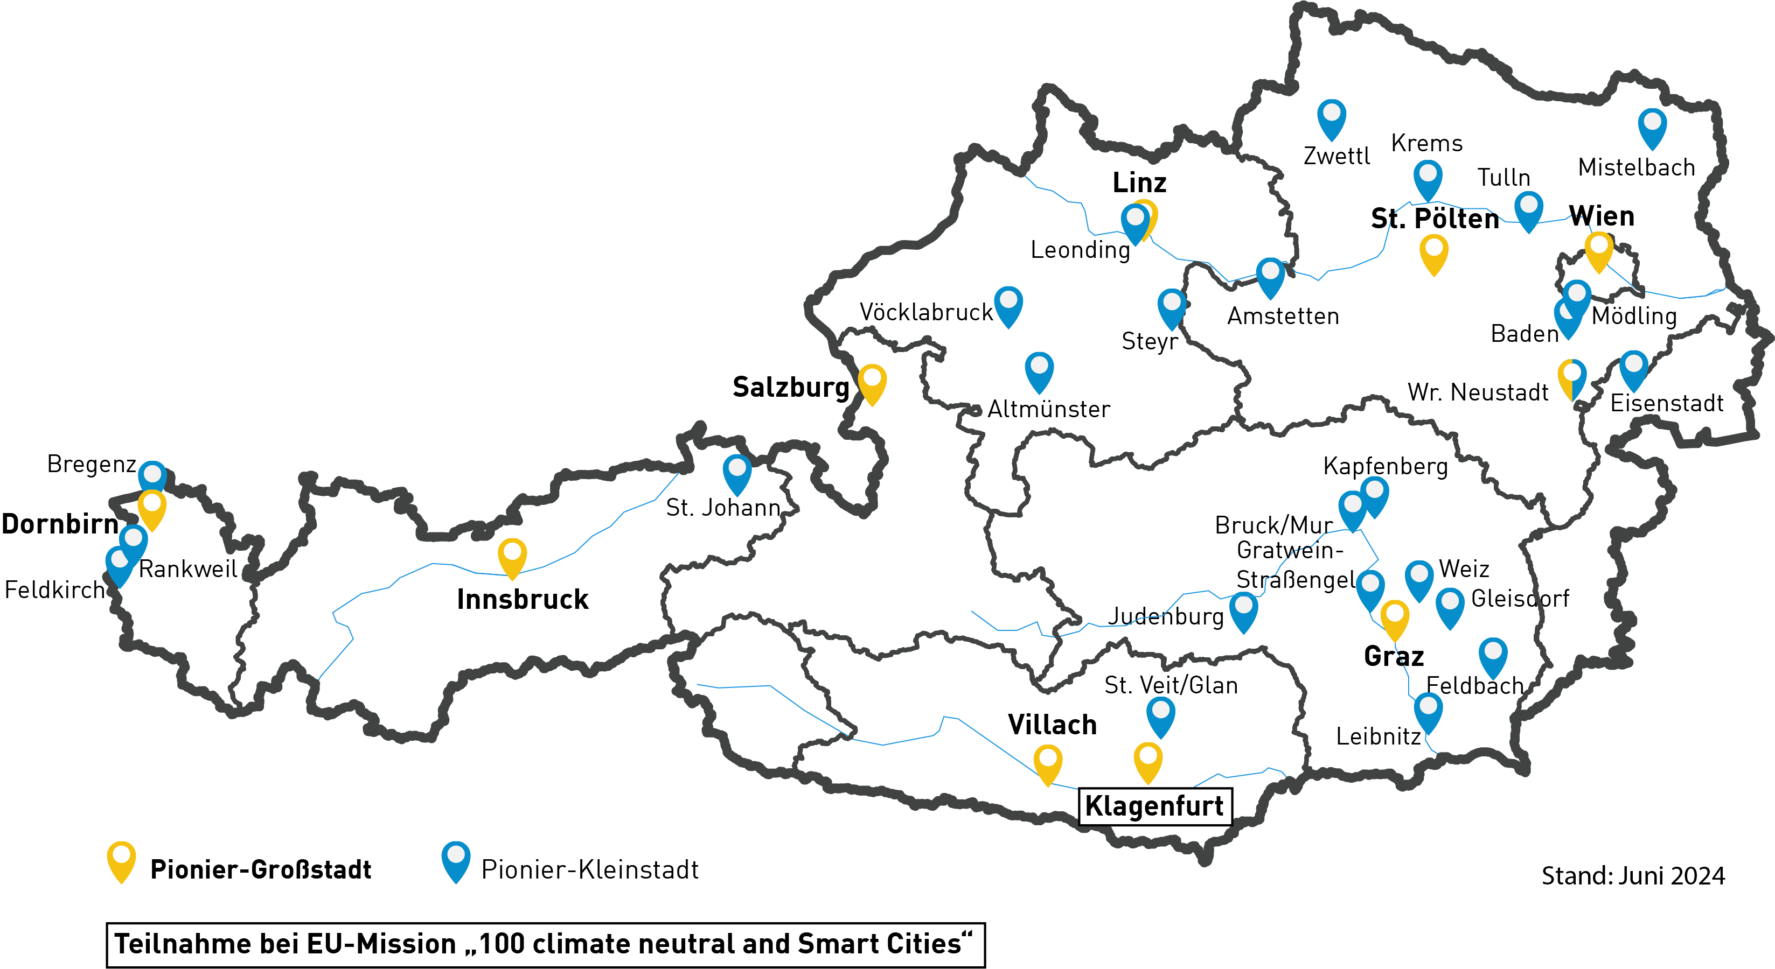
26 Pionier-Kleinstädte sind bereits dabei!

Slide 4
Wer trägt die Initiative?
Auf dem Weg zur Klimaneutralität werden wir von zwei wichtigen Partnern begleitet:
dem Klimaschutzministerium (BMK)
dem Klima- und Energiefonds

Slide 5
Bgm^{in} Elisabeth Kölblinger:
„[Dies ist ein Blindtext] Unsere Bewerbung war erfolgreich! Vöcklabruck darf gemeinsam mit zwölf anderen Pionier-Kleinstädten vorangehen und im Rahmen der Mission ‚Klimaneutrale Stadt‘ Strategien und Maßnahmen bestimmen, um so schnell wie möglich klimaneutral zu werden! So garantieren wir, dass Vöcklabruck auch in Zukunft weiterhin so lebenswert wie bisher bleibt!“

Slide 6
Warum wollen wir klimaneutral werden?
Städte sind die wirtschaftlichen und kulturellen Motoren unserer Welt, verursachen dabei aber auch 75 % der globalen CO2- Emissionen und 78 % des Energiekonsums.
Deshalb spielen Städte und Gemeinden wie Vöcklabruck im Kampf gegen den Klimawandel und in der Energie- sowie Mobilitätswende eine zentrale Rolle.
Vöcklabruck leistet als Pionier einen wichtigen Beitrag zur Klimaneutralität 2040 in Österreich!

Slide 7
Wie gehen wir es an?
Mit dem Klimabündnis Oberösterreich haben wir einen starken Partner und entwickeln gemeinsam eine kommunale Klimastrategie 2040.
Workshops zu den Themen Mobilität, Energie und Gebäude, Boden und Klimawandelanpassung sowie Beschaffung und Konsum definieren konkrete Maßnahmen.
Projektbeginn: 01.02.2023 | Projektende: 31.07.2024
Genehmigte Förderung: € 34.384 Genehmigte Projektgesamtkosten: € 34.384

Slide 8
Wer beantwortet Fragen?
Bei Fragen zur Mission oder zu unserer Pionier-Kleinstadt wenden Sie sich bitte an folgenden Kontakt in der Gemeinde:
Laura Lustig
+43 7672 123 123
laura.lustig@voecklabruck.at

